Slide 1
ÜNİVERSİTE KÜTÜPHANELERİ:
MEVZUAT VE UYGULAMALAR ÜZERİNE DEĞERLENDİRME
Serenay BAYKARA
MEF Üniversitesi, Referans Hizmetleri
Genç Araştırmacıların Gözünden Üniversite Kütüphaneleri Paneli
Çankırı Karatekin Üniversitesi, 28 Mart 2024

Slide 2
YÖK- 2023'e Doğru Türkiye’de Üniversite Kütüphaneleri Raporu
MEVZUAT
YÖK- İzleme ve Değerlendirme Raporları

Slide 4
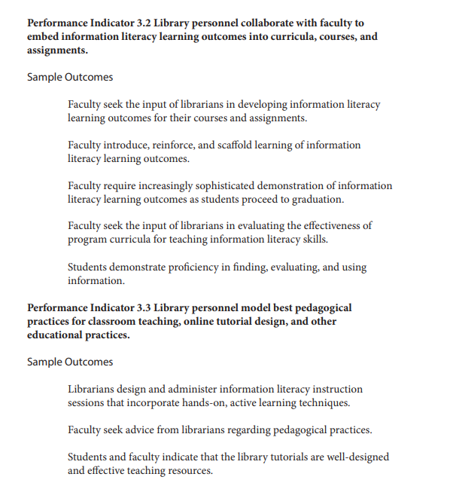

Slide 5
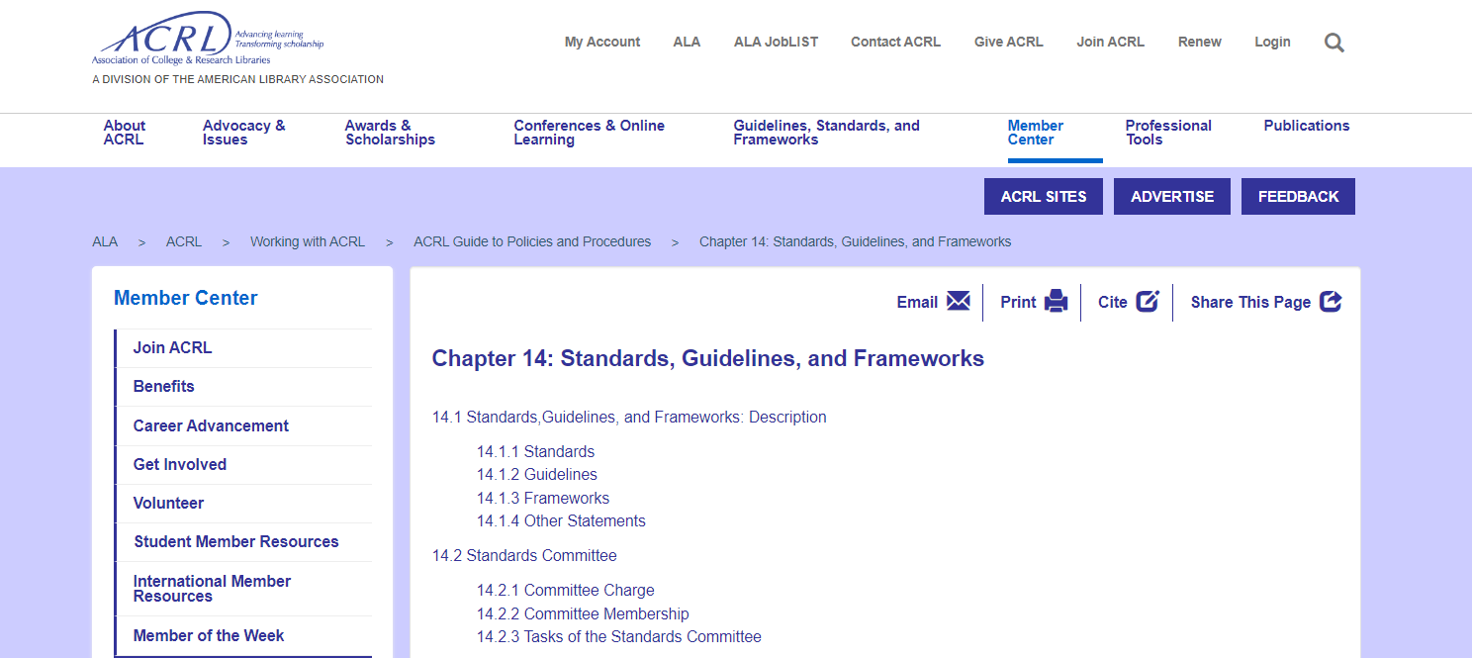
https://www.ala.org/acrl/resources/policies/chapter14

Slide 6
5 Unsur Üzerine
BİNA
PERSONEL
BÜTÇE
KOLEKSİYON
KULLANICI

Slide 7
BİNA
Çözüm Önerileri
Üniversite kütüphaneleri mümkünse kampüsün merkezinde, bütün birimlerde bulunan öğrenci ve araştırmacılar tarafından kolayca erişilebilir konumda inşa edilmeli, bir araştırma merkezi olmasının yanı sıra sosyal ve 4 kültürel bir merkez olarak planlanmalıdır. Engelli kullanıcıların da fırsat eşitliği içerisinde kolayca yararlanabilecekleri biçimde inşa edilmelidir.
Binanın tamamı veya belli bölümleri gerektiğinde bağımsız birimler olarak 24 saat boyunca hizmete açılabilecek şekilde modüler yapıda planlanmalıdır. 7/24 kavramı ile kütüphanenin sadece etüd salonu olarak kullanılması düşünülmemeli, üniversitenin araştırma ihtiyaçları göz önüne alınarak buna karar verilmelidir.

Slide 8
İNSAN KAYNAKLARI
Çözüm Önerileri
Kütüphane ve çalışanlarla ilgili yasa, yönetmelik ve tüzük gibi düzenlemelerin uygulanması ve tüm kurum çalışanlarının bunları yaşam biçimi haline getirmesi için gerekli çalışmalar yapılmalıdır.
Üniversite kütüphanelerinde teknolojik gelişmelerden dolayı elektronik kaynak ve hizmetlerin altyapısının oluşturulmasında, yazılım ve donanım altyapısının kurulmasında, hizmetlerin yürütülmesi ve geliştirilmesinde, gerektiğinde üniversitenin bilgi işlem birimine bağımlı kalınmaksızın işlemler gerçekleştirebileceği bir bilgi işlem birimi olmalıdır. Burada bilgisayar ve ağ teknolojileri konusunda uzman ve nicelik olarak yeterli bilişim uzmanı personelin görevlendirilmesi sağlanmalıdır.
Üniversite rektörlükleri, kütüphaneleri çağın gereklerine uygun hizmetler sunabilmeleri için ihtiyaç duydukları niteliklere sahip personel ile desteklemelidirler.

Slide 9
BÜTÇE
Çözüm Önerileri
Bütçe; enflasyon, döviz kuru farkı, yeni açılan bölümler ve artan kontenjanlar dikkate alınarak her yıl artırılmalıdır.
Verilen koleksiyon standartlarında belirlenen oranlar yakalanıncaya kadar üniversitenin fonlarından kütüphanelere ek kaynak ayrılmalıdır.

Slide 10
KOLEKSİYON
Çözüm Önerileri
Üniversite kütüphaneleri basılı ve elektronik dermenin nicelik ve niteliğine ilişkin seçim, sağlama, bağış ve değişim yöntemlerini, elektronik veri tabanlarının erişimine olanak sağlayan abonelik, kaynak paylaşımı ve diğer işbirliği politikalarını, düzenleme ve ayıklama konularındaki stratejilerini, ilkelerini ve ölçütlerini kapsamlı bir şekilde düzenlediği ve üniversitenin ilgili kurullarınca onaylanmış “yazılı” bir “Derme Geliştirme Politikası”na sahip olmalıdır.
Verilen koleksiyon standartlarında belirlenen oranlar yakalanıncaya kadar üniversitenin fonlarından kütüphanelere ek kaynak ayrılmalıdır.
Derme geliştirme yalnızca sahip olunan bilgi kaynaklarını değil, erişim sağlanabilen tüm ortamlardaki bilgi kaynağını kapsayacak biçimde düşünülmelidir. Bilimsel ve akademik bilgi kaynaklarının açık erişim olarak kullanıcıların hizmetine sunulmasında üniversite kütüphaneleri en üst düzeyde gayret göstermelidir.

Slide 11
KOLEKSİYON
Çözüm Önerileri
Üniversite kütüphaneleri güncel bilgi kaynakları ile hizmet verme konusuna en çok önem vermesi gereken kütüphane türüdür. Bu nedenle dermenin güncellenmesi için “ayıklama” çalışmaları belirli sürelerde düzenli olarak ve hassasiyetle yapılmalıdır.
Kütüphane koleksiyonu oluşturulurken başlangıçta çekirdek koleksiyona (core collection) ağırlık verilmeli, her bilim dalı için en fazla öneme sahip kitaplar, dergiler ve diğer materyaller önem derecesine göre sağlanmalıdır
Kaynak seçiminde öğretim üyeleri ile iş birliği yapılmalıdır. Çekirdek koleksiyon oluşturulduktan sonra, kurumun eğitim-öğretim politikalarını ve faaliyetlerini destekleyen güncel koleksiyon için öğretim üyelerinin profilleri oluşturularak yeni yayın seçiminde bulunmaları teşvik edilmelidir.

Slide 12
KULLANICI HİZMETLERİ
Çözüm Önerileri
Kullanıcıları teknoloji ile tanıştırmak ve gereksinimlerini karşılamak için dizüstü bilgisayarlar, iPad ve benzeri tablet bilgisayarlar, hesap makineleri ve daha pek çok elektronik cihazı ödünç vermeye başlamalıdır.
Kütüphaneciler yeni teknolojiler ile buna bağlı yeni hizmetler alanında yetiştirilmeli ve aynı zamanda tanıtım ve pazarlama alanında da eğitimlerle desteklenmelidir.
Üniversiteler bu eğitimleri müfredatın içine koymalı, kredili ya da kredisiz ders olarak bu çabaların daha büyük başarı ile sonuçlanmasına destek olmalıdır.

Slide 13
TEKNOLOJİ ALTYAPISI
Çözüm Önerileri
Kütüphanelerin bünyesinde en az bir adet bilişim altyapısından sorumlu ve bilişim geçmişine sahip uzmanın bulunması hayati derecede gereklidir.
Entegre Kütüphane Otomasyon Sistemi, Web sitesi
Yaratıcı Alanlar: Günümüz gençliğinin girişimcilik ve yeni fikirlerinin hayat bulabilmesi, kütüphanelerde yaratıcılıklarını geliştirici alanlar (tekno odalar) oluşturulmalıdır (Örneğin; 3 boyutlu yazıcılar ve tarayıcılar, yüksek başarımlı bilgisyarlar gibi).

Slide 14
Peki,
Sizce Uygulamada Nasıl?

Slide 15
Beklentiler Neler?

Slide 16
Beklentiler
Organizasyon Şeması
Koleksiyon
Yasal Zemin/Denetleme
Bütçe ve Personel
Bina

Slide 17
Organizasyon Şeması
Yurtdışı örneklerindeki gibi kütüphanelerin akademik süreçlerden sorumlu Rektör Yardımcılarına bağlı olması

Slide 18
Uygulama Örnekleri
https://www.library.illinois.edu/bhrsc/odt/
https://www.library.illinois.edu/sc/services/
https://reservations.yale.edu/bmec/
https://marx.library.yale.edu/data-gis-statlab/statlab

Slide 20
TEŞEKKÜRLER
baykaras@mef.edu.tr

